Slide 1
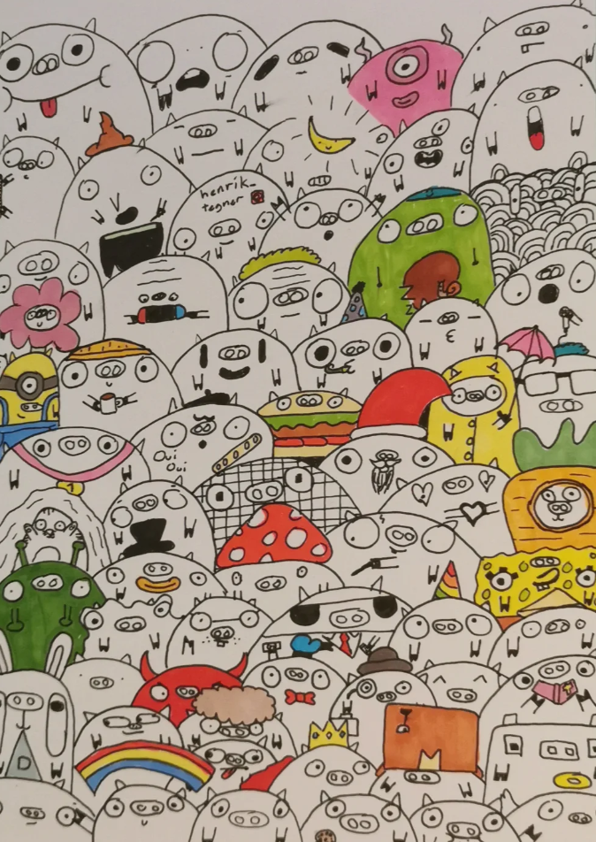
Hummer og kanari frå mikrobiologien
Bent-Are Hansen
Smittevernlege
Laga av:
Instagram: @henrik_tegner
Henrik Hansen Oppedal

Slide 2
Kva skal vi snakke om
Kva er det som går no?
MRSA
Statistikk og resistens
Kort om vaksinasjon/infeksjon av eldre – Kva vaksiner er lure å tenkje på?

Slide 3
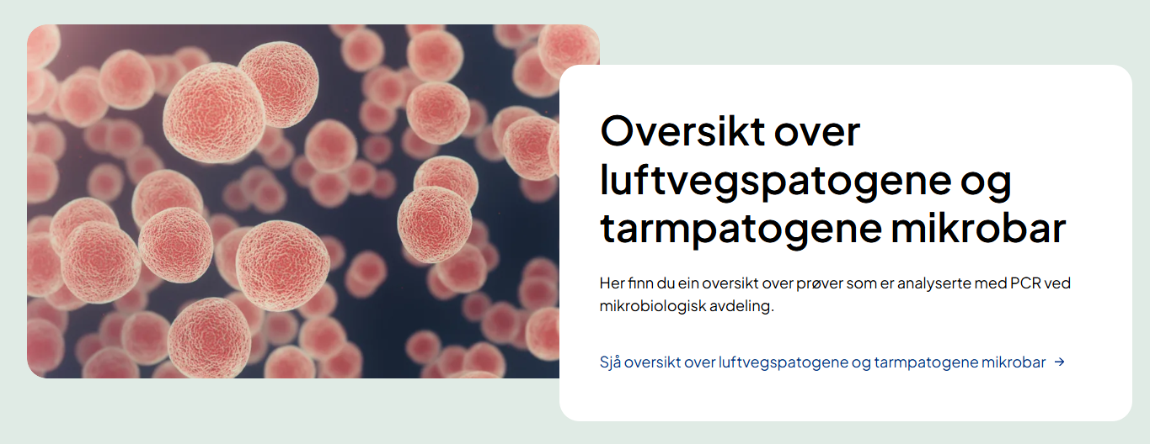
https://www.helse-forde.no/avdelinger/medisinsk-klinikk/mikrobiologisk-avdeling/

Slide 4
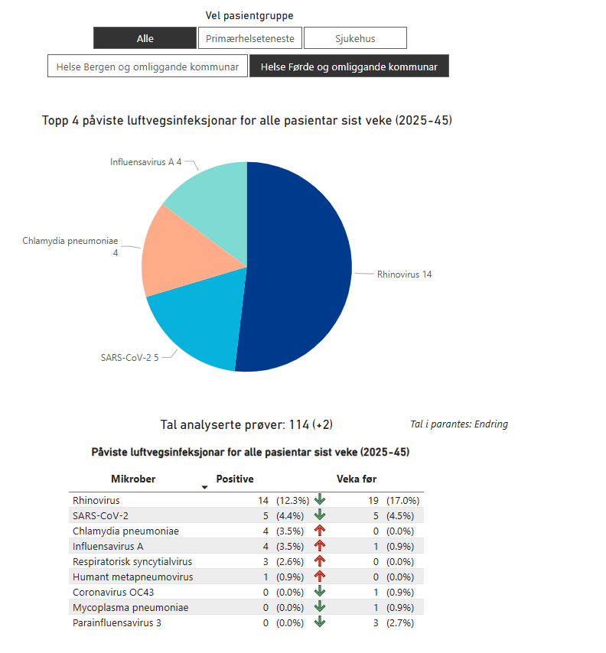
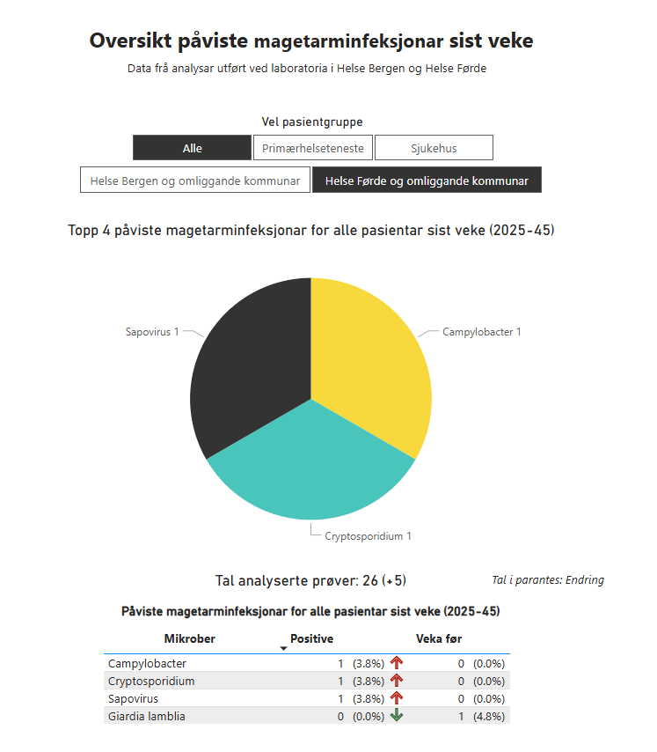

Slide 5

«En sjeldenhet kommer aldri alene» Kva nytte har ein av laboratoriet i detektivarbeidet?
Kilde: ChatGPT

Slide 6
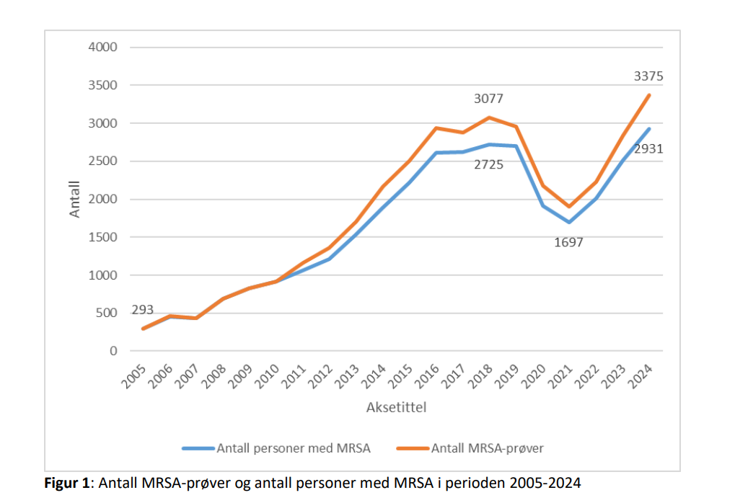
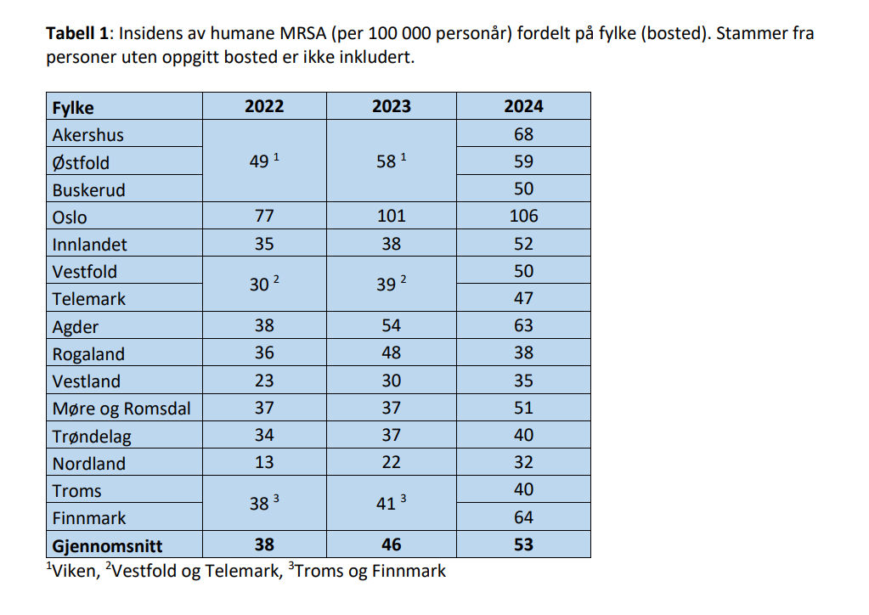
Litt om MRSA
Kilde: NORM, Referansegruppe for MRSA

Slide 7
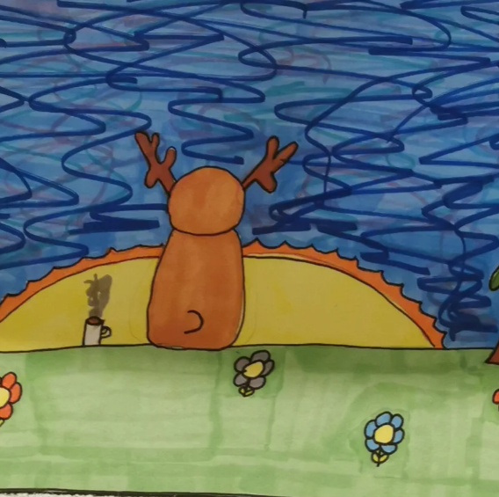
Eit utbrot(?) av MRSA i ei intensivavdeling
Tidlig vår:
Intensivpasient med sepsis. MRSA i blodkultur. Pasienten dør ei veke seinare.
Smittesporing avdekka ingen smitte mellom pasient eller tilsette.
Konklusjon: Pasienten var kolonisert med MRSA frå tidlegare. Sepsis på grunn av eigne gule stafylokokker (som også er det vanlegaste)
Laga av:
@henrik_tegner

Slide 8
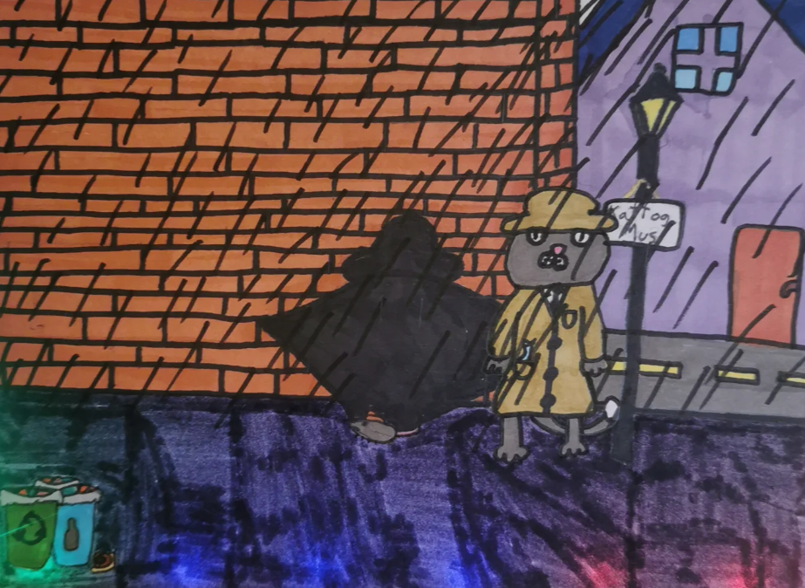
Eit utbrot med MRSA
Hausten er over oss.
Ein ny intensivpasient med sepsis. MRSA veks i blodkultur. Pasienten blir vellykka behandla
Kort tid etter, MRSA i sår på same avdeling.
Kva no?
Laga av:
@henrik_tegner

Slide 9
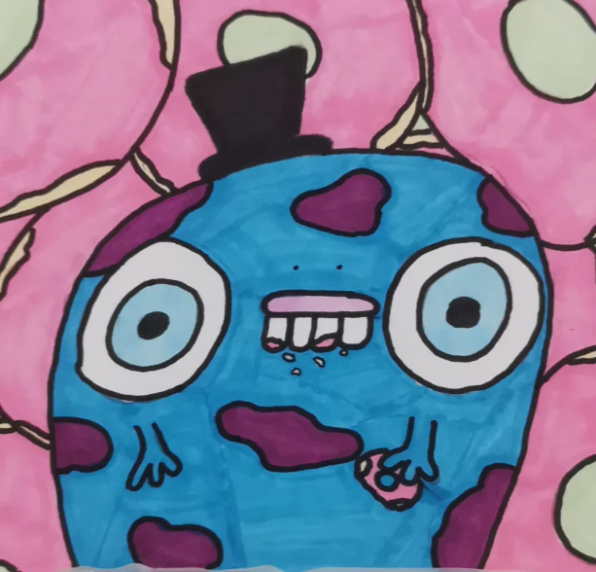
Eit utbrot med MRSA
Avdelinga er uro for samanheng mellom dei to siste tilfella.
Korleis kan vi finne ut av dette?
Reknestykke:
12 med MRSA
Laga av:
@henrik_tegner

Slide 10
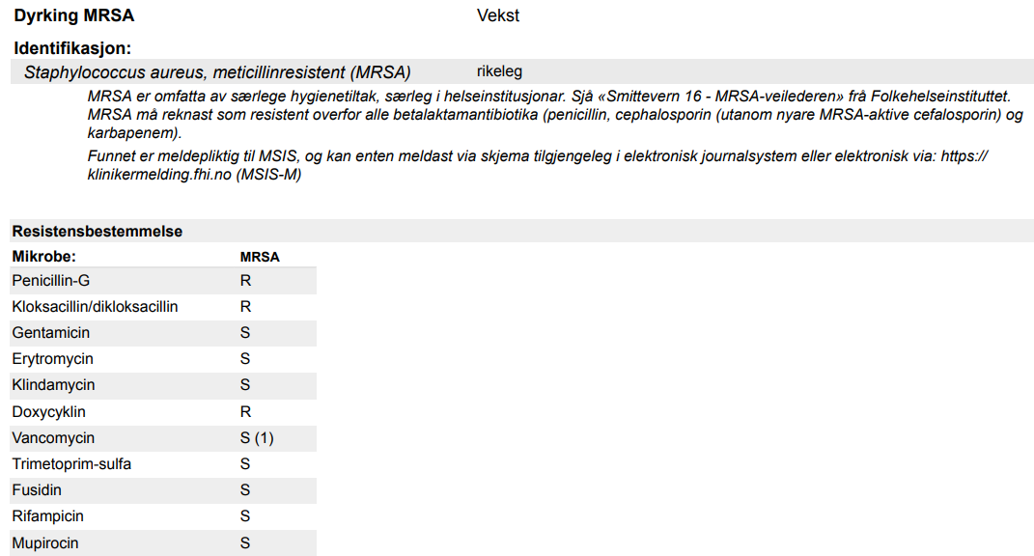
Eit utbrot med MRSA
Resistensbestemmelse?

Slide 11
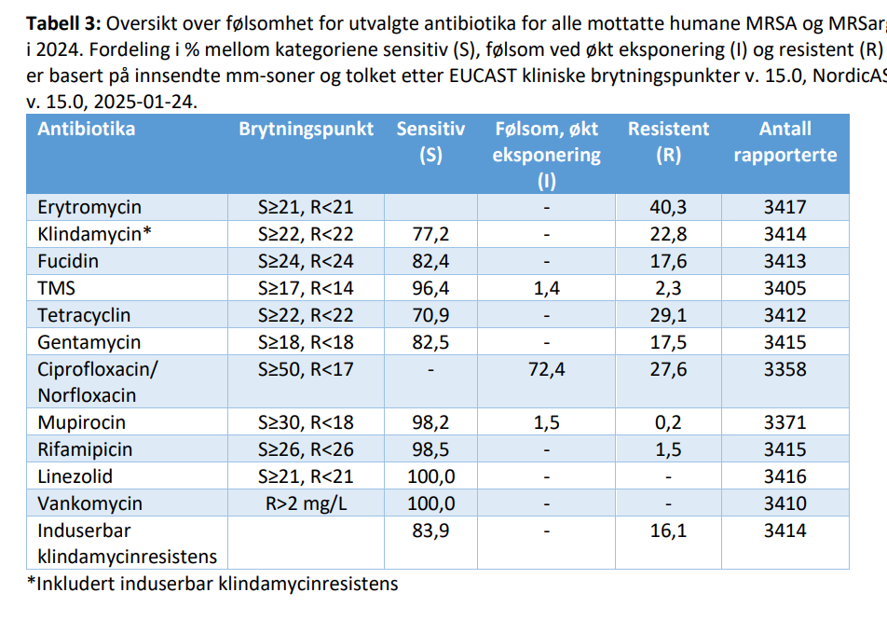
Et utbrudd med MRSA
Kilde: Referansegruppe for MRSA

Slide 12
Eit utbrot med MRSA
SPA-typing?

Slide 13
Eit utbrot med MRSA
Hmmm, kva er eigentleg spa-typing
Ein genetisk metode for å finne ut kva for «variant» av Staphylococcus aureus ein har, basert på variasjonar i spa (stafylokokk-protein A )-genet
Fingeravtrykk

Slide 14
Eit utbrot med MRSA
Hmm, har jeg ikke sett denne veldig sjeldne SPA-typen en gang før?
Årvåken mikrobiolog

Slide 15
Eit utbrot med MRSA
Jo! Intensivpasienten som døde i vår av MRSA hadde samme SPA-typen…Hm, merkelig. Hvordan kan vi bli helt sikre på at det er den samme stammen?
Årvåken mikrobiolog

Slide 16
Eit utbrot med MRSA
Jeg må sjekke HELE DNAet. Jeg går i frysern og henter MRSAen fra i vår. Så henter jeg Helgenomsekvenseringsmaskinen min
Årvåken mikrobiolog

Slide 17
Eit utbrot med MRSA
Hurra!!! De er identiske.
Men vent, da tror jeg de har et problem på intensivavdelingen. Jeg ringer en smittevernlege, før jeg finner frem kaffekoppen
Årvåken mikrobiolog

Slide 18

Kilde: ChatGPT

Slide 19
Kva har vi?
Tre tilfelle av MRSA på same avdeling med 6 mnd mellomrom
Kva gjer vi?

Slide 20
Kva gjer vi?
Vi testa breitt
Veldig krevjande å teste alle som har vore innlagd dei siste seks mnd.
Tester dei innlagde pasientene
Regelmessig screening
Tester aktuelle tilsette
Alle er heldigvis negativ.
Kva no?

Slide 21
Kva no?
Ingen tilfelle mellom mars og september.
Ingen tilsette
Kan det vere noko i miljøet?

Slide 22
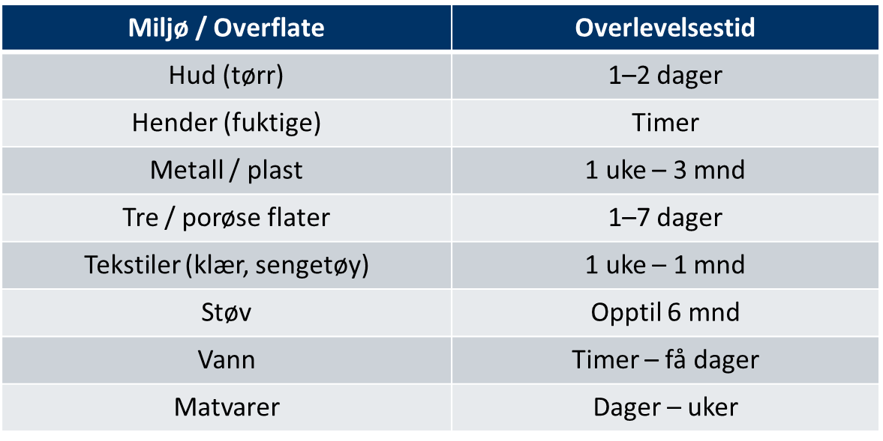
Kor lenge lever gule stafylokokker i miljøet?

Slide 23
Kva no?
Mistenkjer at mikroben lever i miljøet
Vanskeleg å identifisere kjelde
Gjennomgang av rutiner -> bryte smittekjeda
Basale rutiner
Ureine ultralydprober
Kan miljøprøver ha ei verdi?
Utfordring: Ingen standardiserte metoder

Slide 24
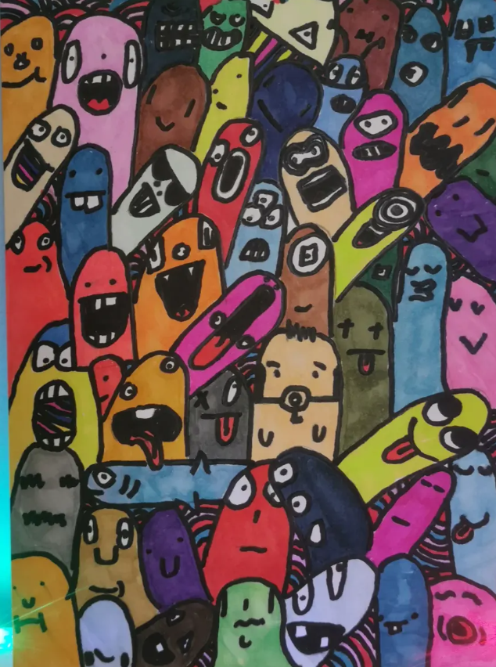
Kort om infeksjonar hos eldre
Laga av:
@henrik_tegner

Slide 25
Infeksjonar hos eldre >65
Infeksjonssjukdommar hos eldre får ofte eit meir alvorleg forløp med risiko for varig redusert funksjonsnivå eller død
Immunforsvaret vert svekka
Kroppen tåler mindre stress
Symptom er ofte diffuse
Kroniske sjukdommar og medisinbruk spiller inn
Auka risiko for resistente bakteriar

Slide 26
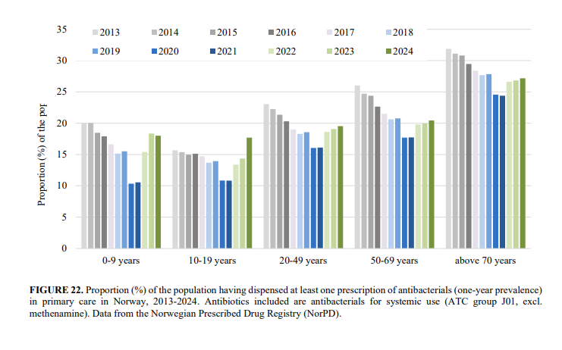
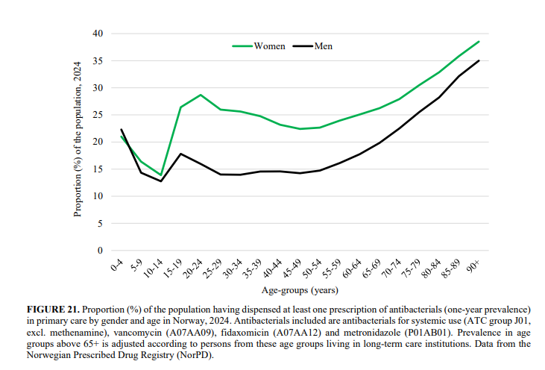
NORM
Kilde: NORM

Slide 27
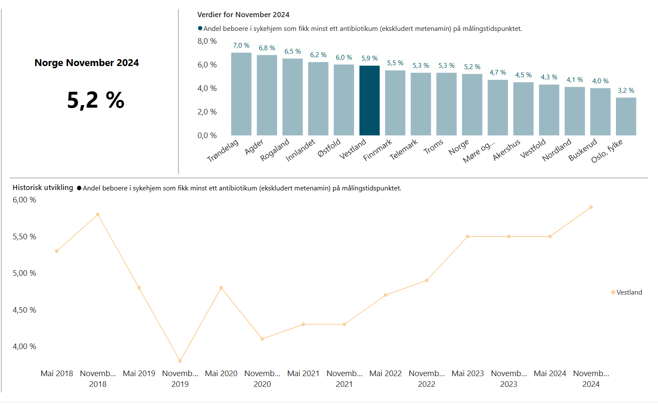
Antibiotikabruk i sjukeheim
Kilde: Helsedirektoratet

Slide 28
Vaksiner hos eldre >65
Pneumokokkvaksine hvis det ikke er gitt i løpet av de siste 6 årene.
Influensavaksine kvart år før influensasesongen.
Difteri, stivkrampe, kikhoste og polio
Kvart tiende år
Kikhoste hos eldre kan vere alvorleg

Slide 29
Covidvaksine hos eldre >75
FHI anbefalar oppfriskningsdose før høst-vintersesongen 25/26 til:
Personar i omsorgsboligar og sjukeheim
Aldersgruppa 75 år og eldre

Slide 30

Kilde: ChatGPT

Slide 31
HUSK PNEUMOKOKKVAKSINE
Vaksinen gir 75% beskyttelse mot invasiv sykdom, men bare 40% mot ikke-invasiv

Slide 32
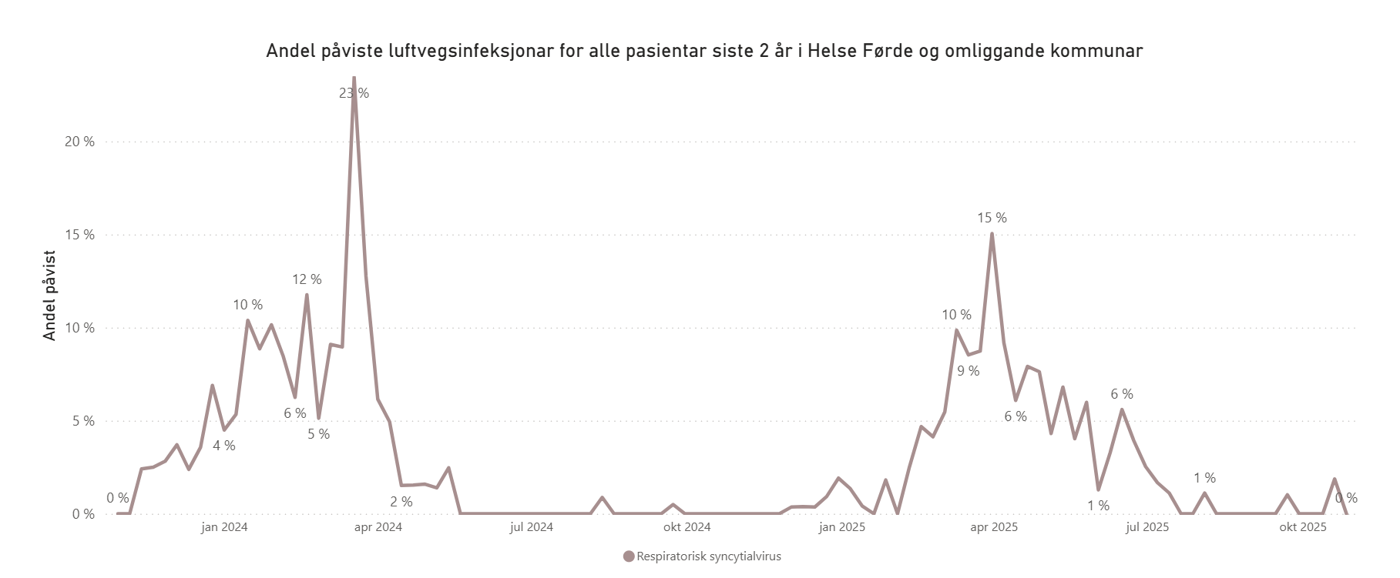
Andre aktuelle vaksiner hos eldre
Vaksine mot herpes zoster kan være aktuelt. Førekomst av herpes zoster aukar ved høg alder.
Vaksine mot RS-virus kan være aktuelt.
80% effekt
Effekt i minst 2 sesongar
Kilde: MSIS

Slide 33
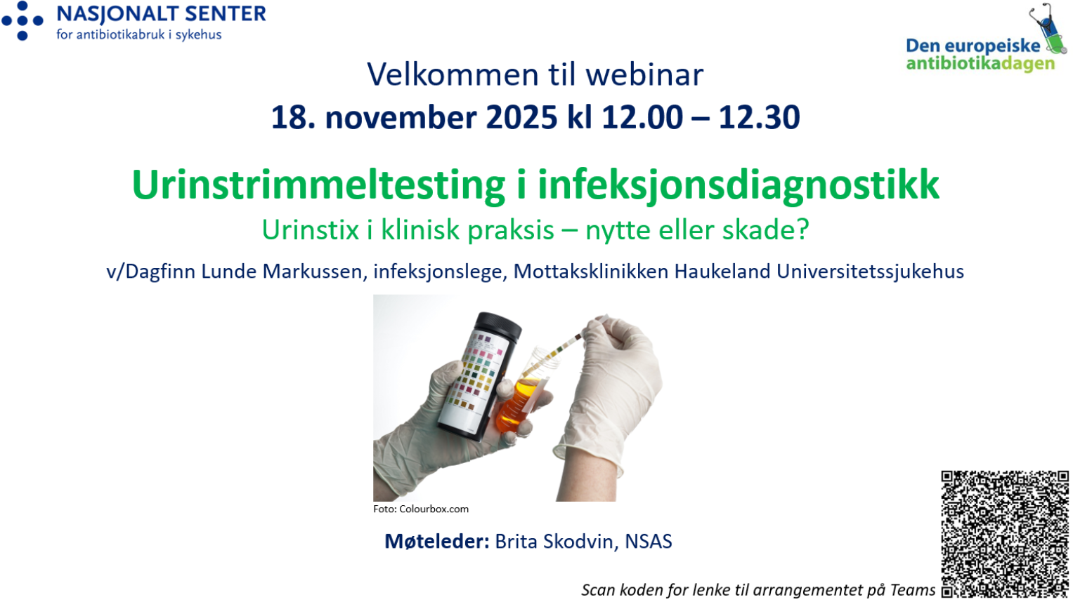
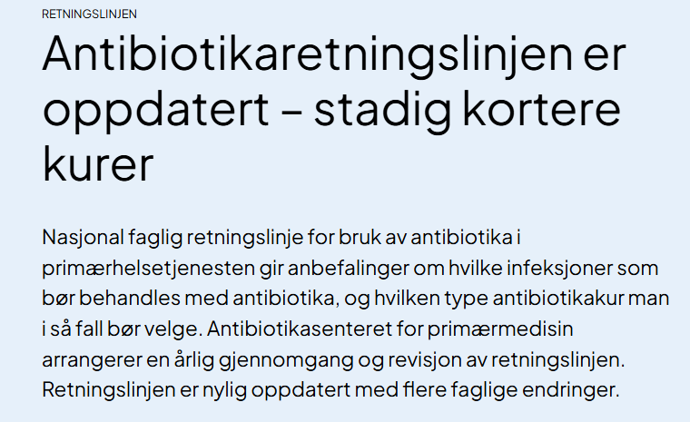
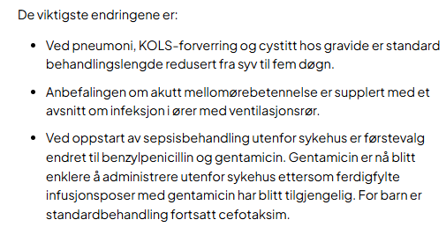

Slide 34
Oppsummering
Oppdaterte vaksiner hos eldre for å forebygge alvorlige infeksjoner
MRSA – avansert diagnostikk kan være nyttig ved utbrudd
Basale rutiner: den gamle oppskriften som fortsatt virker

